Slide 1
יחידת SQL – פרויקט סיכום יחידה
מגיש: חיים עגיב

Slide 2
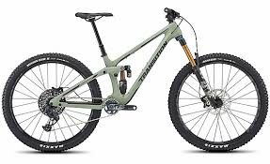
הרקע העסקי
חברת AdventureWorks פעלה בין השנים 2011 - 2014
חברה המתמחה בציוד רכיבה, אופניים ובגדי רכיבה
חברת AdventureWorks היא חברה בעלת סניפים מקומיים וסניפים ברשת.
החברה הוקמה במהלך שנת 2011 ונסגרה לקראת קיץ שנת 2014.
החברה מתמחה בעולם הרכיבה מוכרת ויוצרת אופניים, ציוד רכיבה ובגדי רכיבה.

Slide 3



שאלות החקר
האם ישנה מגמת עלייה או ירידה בנתוני החברה לאורך החודשים והשנים?
האם קיימת עונתיות במכירות?
האם המוצרים הנמכרים ביותר הם המוצרים הרווחיים ביותר?

Slide 4

שלבי העבודה
ייבוא וסינון הנתונים המתאימים .
ניתוח הנתונים והבנה אילו נתונים מתאימים לפתרון כל שאלת מחקר.
קבלת מידע מסונן, מנותח הפותר את שאלות המחקר.
קבלת מסקנה, הבנה ופתרון לשאלות המחקר.

Slide 5
האם קיימת עונתיות במכירות?
שאלת המחקר הראשונה עוסקת בשאלה האם קיימת עונתיות במכירות.
במהלך סינון וניתוח הנתונים עלו 2 נקודות משמעותיות :
החברה הוקמה באביב שנת 2012, לכן סך המכירות בתקופת האביב בשנת 2012 מאוד נמוכה ולא ניתנת להשוואה עם תקופת האביב בשנים האחרות.
החברה נסגרה לקראת קיץ שנת 2014, לכן סך המכירות בתקופת הקיץ ואילך בשנת 2014 לא ניתנת להשוואה עם תקופת הקיץ ואילך בשנים האחרות.

Slide 6
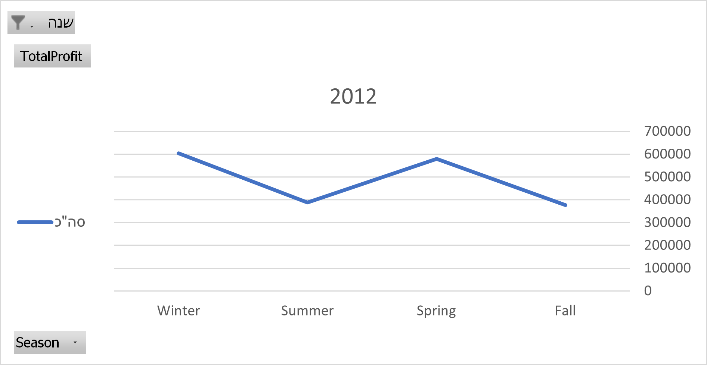
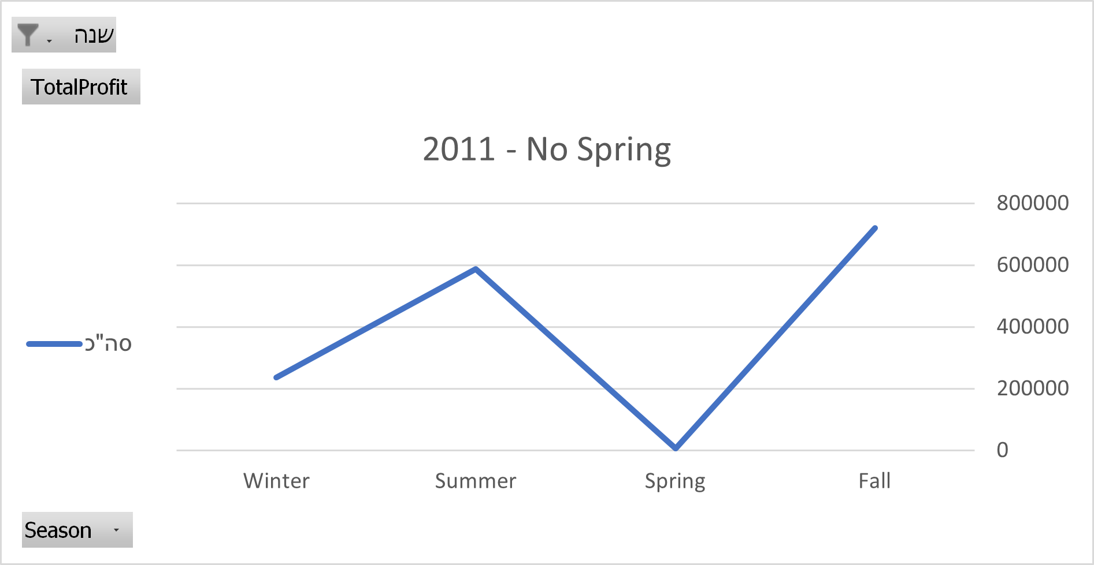
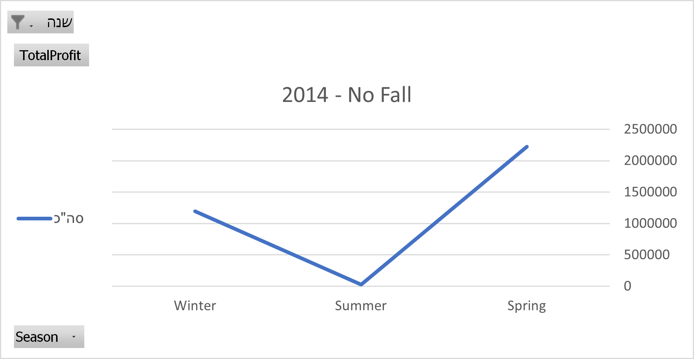
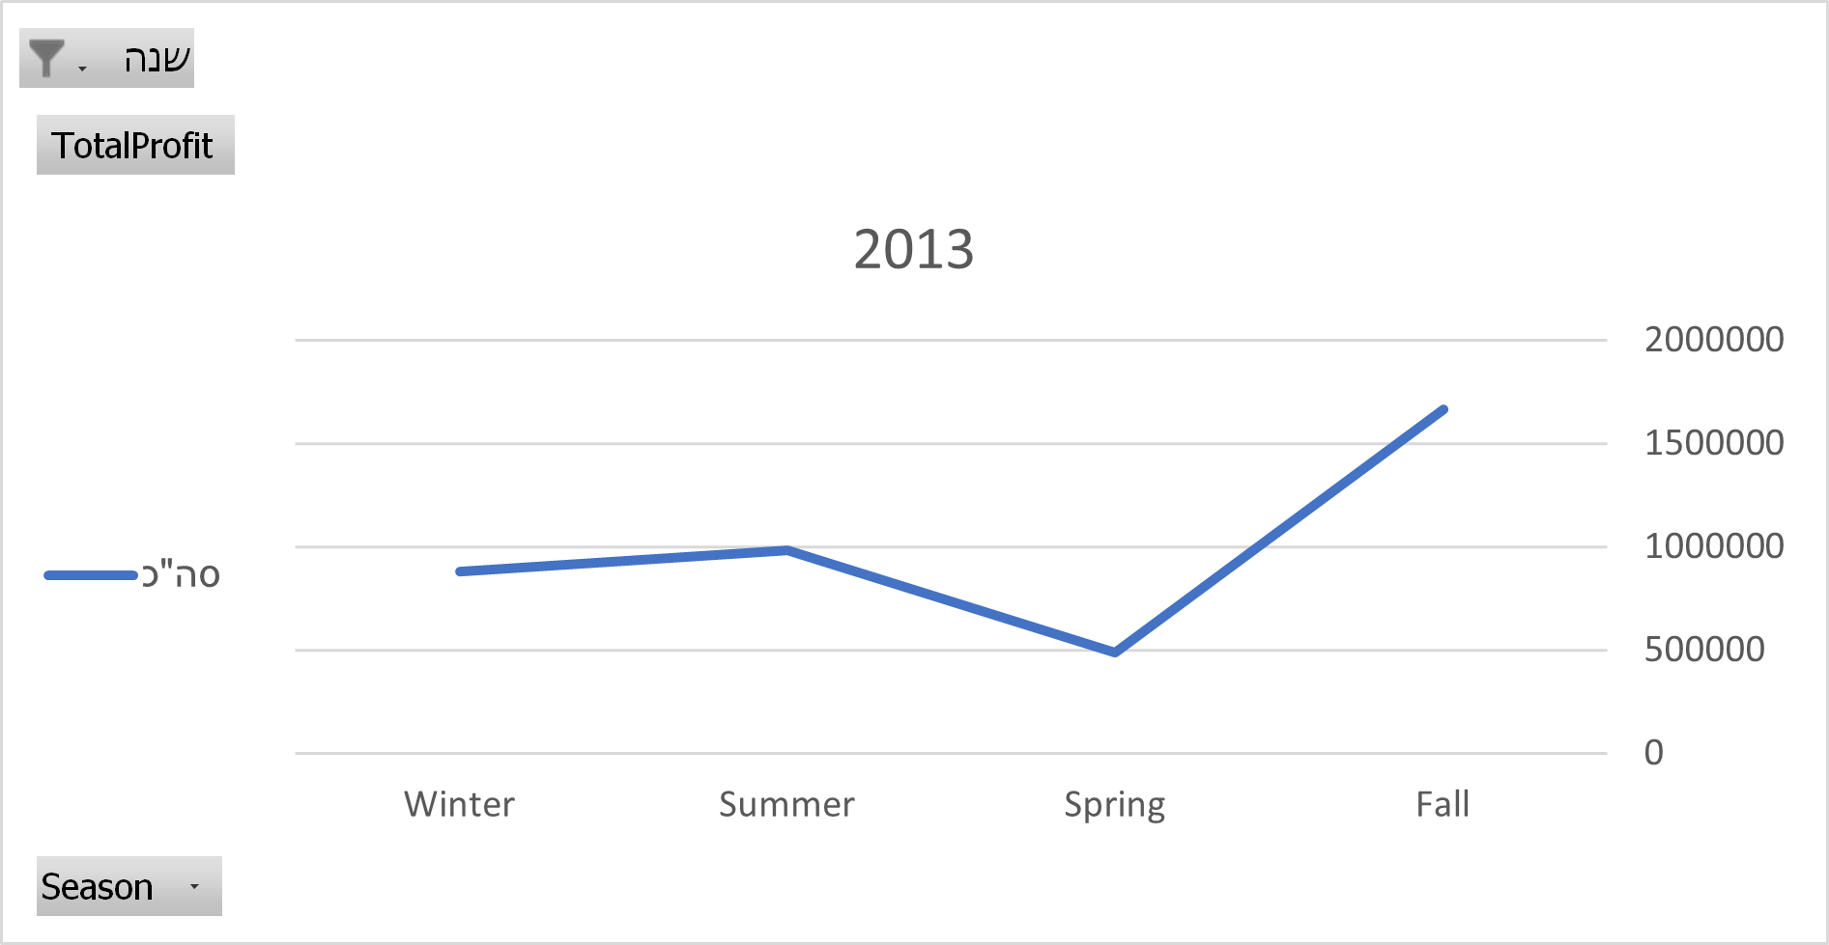
ניתוח שאלת המחקר הראשונה - כל שנה בנפרד

Slide 7
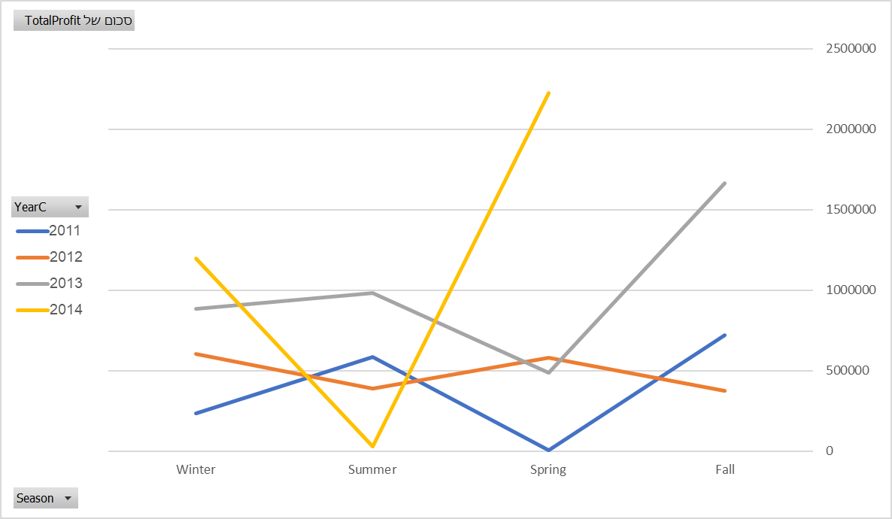
ניתוח - האם קיימת עונתיות במכירות?
ניתן לראות בשנת 2012 ו-2013 עונתיות בעונת האביב.

Slide 8
האם ישנה מגמת עלייה או ירידה בנתוני החברה לאורך החודשים והשנים?
שאלת המחקר הראשונה עוסקת בשאלה האם ישנה מגמת עלייה או ירידה בנתוני החברה לאורך החודשים והשנים?
במהלך סינון וניתוח הנתונים עלו 2 נקודות משמעותיות :
קפיצה גדולה במכירות החלה בקיץ 2013.
החברה נסגרה בחודש יוני שנת 2014, לאחר שתחילת שנת 2024 הייתה הכי "חזקה" מבחינת מכירות.

Slide 9
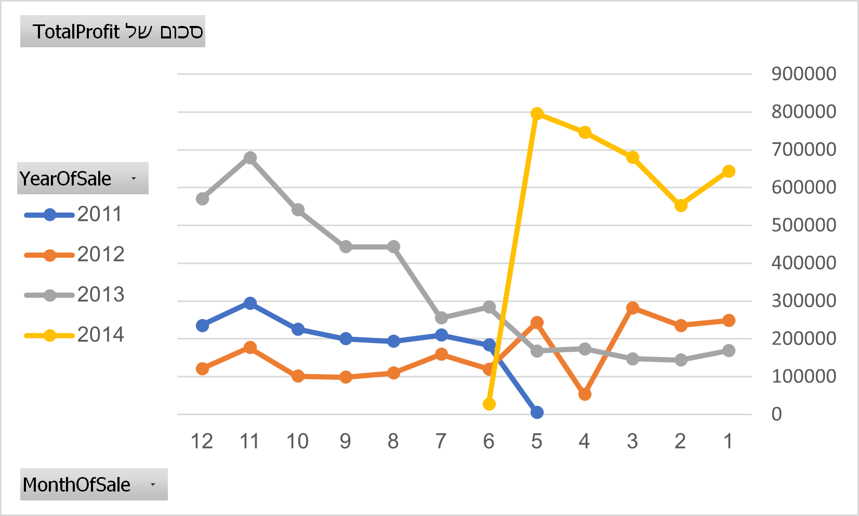
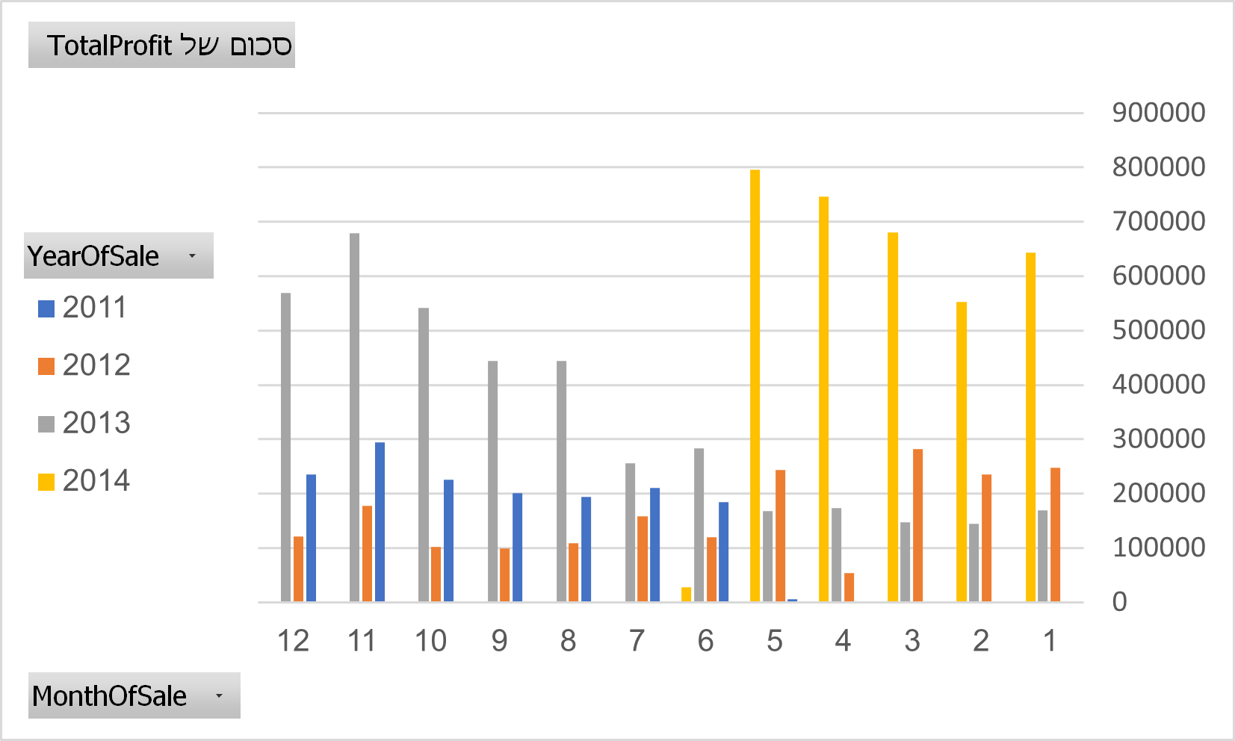
ניתוח הנתונים לשאלת המחקר השניה
חודשי יוני-יולי מאוד דומים לאורך השנים (מלבד 2014 שבה החברה נסגרה בחודש יוני).
ישנה מגמת עלייה משמעותית במכירות מתקופת האביב (חודש מאי) בשנת 2013 עד לרגע סגירת החברה בחודש יוני 2014.

Slide 10
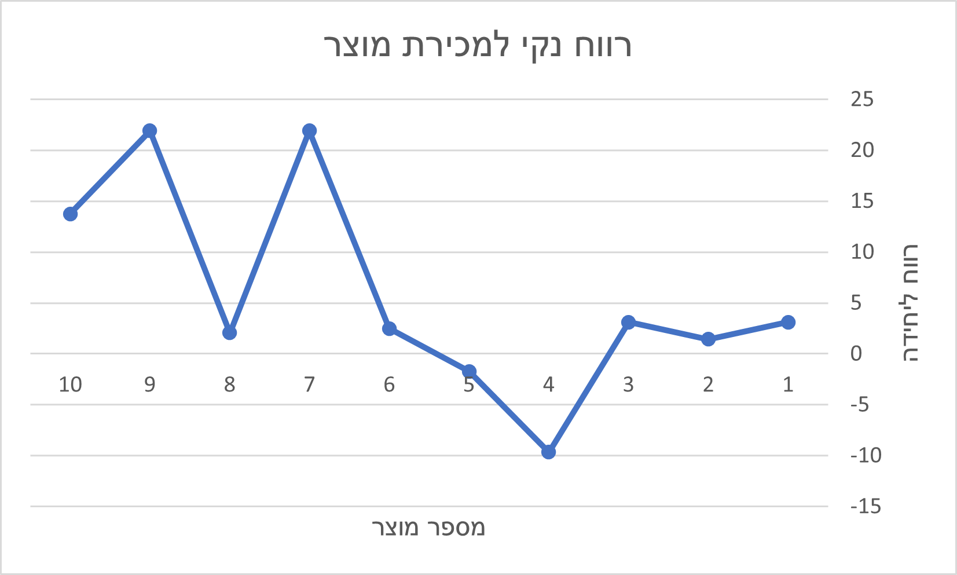
האם המוצרים הנמכרים ביותר הם המוצרים הרווחיים ביותר?
על מנת להגיע למסקנה בשאלת מחקר זו ביצעתי 2 שלבים:
בעזרת השאילתות המתאימות מצאתי את 10 המוצרים הנמכרים ביותר ובדקתי מה הרווח הנקי של כל אחד מן המוצרים לפי יחידה.
ביצעתי שינויים קטנים בשאילתות ובדקתי מהם עשרת המוצרים הרווחיים ביותר ללא תלות בכמות המכירות וביצעתי השוואה.
ניתן לראות שמעשרת המוצרים הנמכרים ביותר :
שני מוצרים מקטגוריית ביגוד נמכרים בהפסד.
ארבעה מוצרים מקטגוריית אביזרים נמכרים ברווח קטן של פחות מ- 5$ ליחידה.

Slide 11
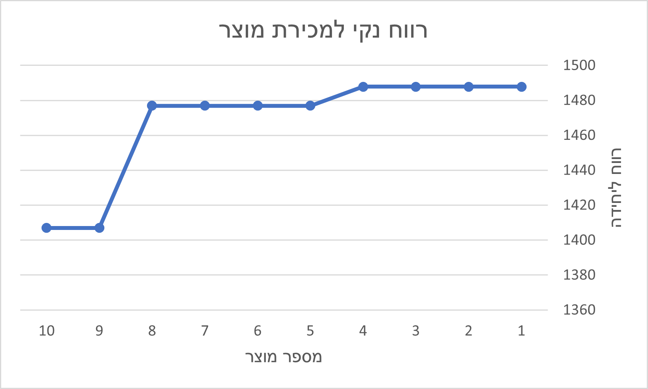
מהם המוצרים הרווחיים ביותר?
עשרת המוצרים הרווחיים ביותר שייכים לקטגוריית האופניים.
אמנם רוב ממוצרים אלו נמכרים דיי מעט - פחות מ-100 יחידות בכל תקופת פעילות החברה, אך הרווח הגולמי מעשרת המוצרים אלו הוא הגדול ביותר ומגיע מעל 1400$ רווח ליחידה.

Slide 12
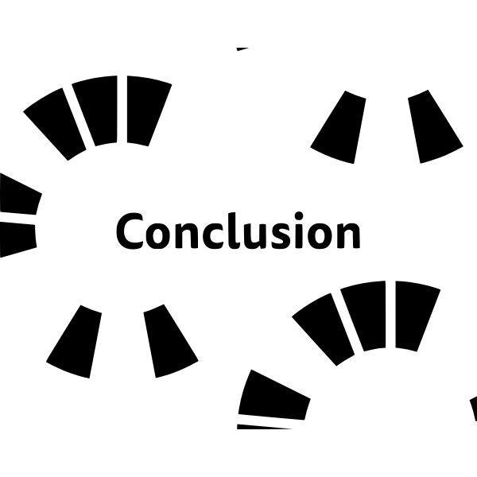
מסקנות משאלות החקר
לאחר ניתוח הנתונים והשאלות החקר ניתן להסיק :
קטגוריית האופניים היא הקטגוריה הרווחית ביותר בחברה.
קטגוריית האביזרים מונה שבעה מתוך עשרת המוצרים הנמכרים ביותר בחברה, אך מכירת אביזרים לא רווחית כל כך.
שנת 2013 היא השנה בעלת ההכנסות הכי גבוהות - עם לקחת בחשבון שהחברה הוקמה באביב 2011 ונסגרה לקראת קיץ 2014.

Slide 13

המלצות
שיווק ופרסום מתמיד לאופניים - המוצר הרווחי ביותר.
העלאת המחירים למוצרים הנמכרים בהפסד - במיוחד למוצרים שנמכרים בתדירות גבוהה ובהפסד.
פרסום ברשת ובדיגיטל - בימינו רוב הקניות מתבצעות ברשת לכן השקעה בשיווק ברשת יעלה את המכירות.
תמיכה ומענה טכני ללקוחות - בטלפון ובאפליקציית Whatsapp.

